Slide 1
EQUIPE 1
História da Web, Protocolos HTTP/HTTPS e URLs

Slide 2
História da Web
texto

Slide 3
As camadas
Modelo OSI (modelo de referencia);
Modelo TCP/IP;
Cada camada atua de forma especifica;
Camadas encapsulam dados;
Encapsulamento de baixo para cima.

Slide 4
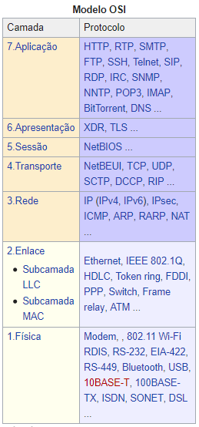
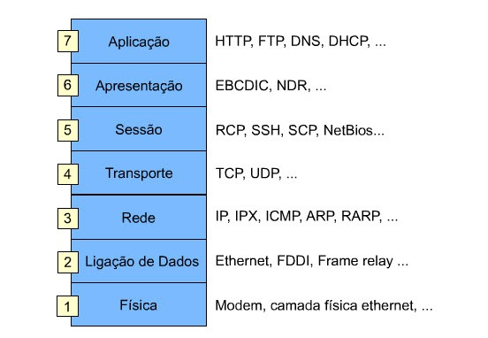
Modelo OSI

Slide 5
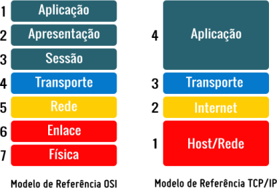
Modelo OSI vs TCP/IP

Slide 6
Protocolo HTTP
texto

Slide 7
Protocolo HTTPS
HTTPS é uma extensão segura do HTTP.
HyperText Transfer Protocol Secure (HTTPS)
Sites HTTPS configuram certificados SSL/TLS para estabelecer comunicação.

Slide 8
Certificados SSL/TLS
Secure Sockets Layer (SSL);
Transport Layer Security (TLS);
Ambos são protocolos de encriptação de páginas web;
SSL/TLS funcionam através de chaves publicas e privadas;
Chaves para sessões;

Slide 9
SLL != TLS
Diferenças pequenas e técnicas
TLS utiliza portas diferentes
TLS algoritmos de criptografia mais fortes

Slide 10
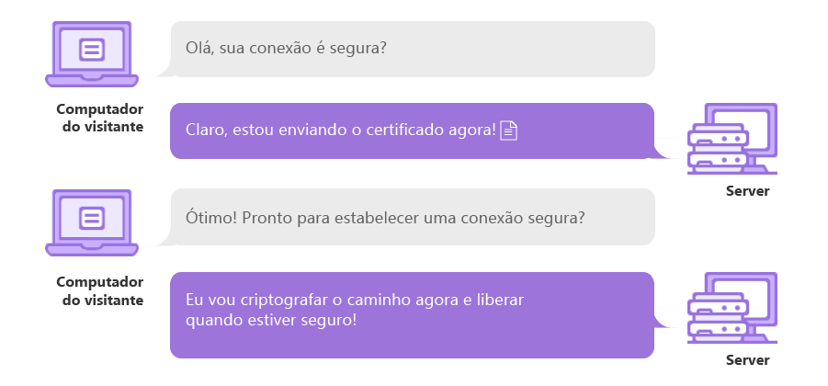
Estabelecendo Conexão Segura

Slide 11
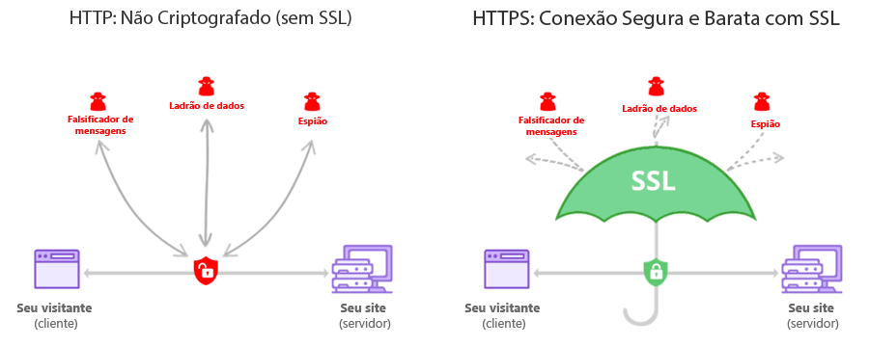
Conexão Segura (HTTP vs HTTPS)

Slide 12
Ferramenta Wireshark
É uma ferramenta de análise de tráfego de rede
Muito utilizada para monitorar entrada e saída de dados
Trabalha com diferentes protocolos.
WIRESARK

Slide 13
URLs
texto

Slide 14
Hora da Brincadeira Pessoal !!!
link

Slide 15
Referencias
https://www.hostinger.com.br/tutoriais/o-que-e-ssl-tls-https/
TANENBAUM, A. S. Redes de computadores. 4ed. 2003. Rio de Janeiro: Elsevier Editora. 2003.
SITE BLINDADO. TLS x SSL: quais diferenças desses protocolos?. Disponível em: < http://blog.siteblindado.com/2014/02/07/tls-ssl-diferencas-protocolos/ >. Acessado em: 14 Set. 2017.
COMODO BR. O que é SSL?. Disponível em: <http://www.comodobr.com/ssl_o_que_e.php>. Acessado em: 14 Set. 2017.
WIKIPÉDIA. Transport Layer Security. Disponível em: < https://pt.wikipedia.org/wiki/Transport_Layer_Security>. Acessado em: 14 Set. 2017.
GTA / UFRJ. SSL x TLS. Disponível em: < https://www.gta.ufrj.br/grad/06_1/ssl/func_tls.htm>. Acessado em: 14 Set. 2017.

Slide 16
https://blog.siteblindado.com/tls-ssl-diferencas-protocolos/

Slide 17
Integrantes do Grupo
Carlos
Eduardo
Karoline
Guilherme
Vinicius

